Slide 1



Conceptos básicos de sistemas operativos; introducción a Linux y su uso básico.

Slide 2

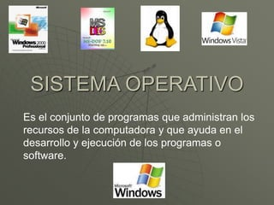
Conceptos Básicos de Sistemas Operativos
Un Sistema Operativo (SO) es un software esencial que actúa como intermediario entre el hardware de una computadora y los programas que se ejecutan en ella. Su función principal es gestionar los recursos del hardware (CPU, memoria, dispositivos de almacenamiento, etc.) y proporcionar un entorno para que los usuarios y aplicaciones puedan interactuar de manera eficiente y segura con la computadora.

Slide 3
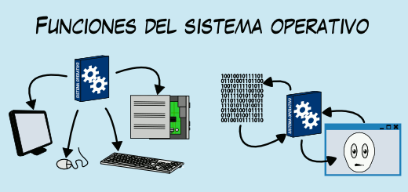
Funciones Principales de un Sistema Operativo
Gestión de Procesos: El SO administra la creación, ejecución y finalización de los procesos. Coordina el acceso a la CPU mediante algoritmos de planificación, gestionando el tiempo de ejecución de cada proceso para garantizar un uso eficiente del procesador.
Gestión de Memoria: Controla el uso de la memoria RAM, asignando espacio a los procesos en ejecución y liberándolo cuando ya no es necesario. Esto incluye la gestión de la memoria virtual, que permite que el sistema operativo use una parte del disco duro como si fuera RAM.
Gestión de Dispositivos de Entrada/Salida (E/S): Facilita la comunicación entre el hardware y los programas, mediante controladores de dispositivos (drivers) y sistemas de archivo que permiten la lectura y escritura de datos en dispositivos como discos duros, teclados, impresoras, etc.

Slide 4

Introducción a Linux
Linux es un sistema operativo de código abierto basado en el núcleo (kernel) de Linux, desarrollado inicialmente por Linus Torvalds en 1991. Linux es conocido por su estabilidad, seguridad, y flexibilidad, lo que lo convierte en una elección popular para servidores, dispositivos integrados, y como sistema operativo de escritorio para usuarios avanzados.

Slide 5
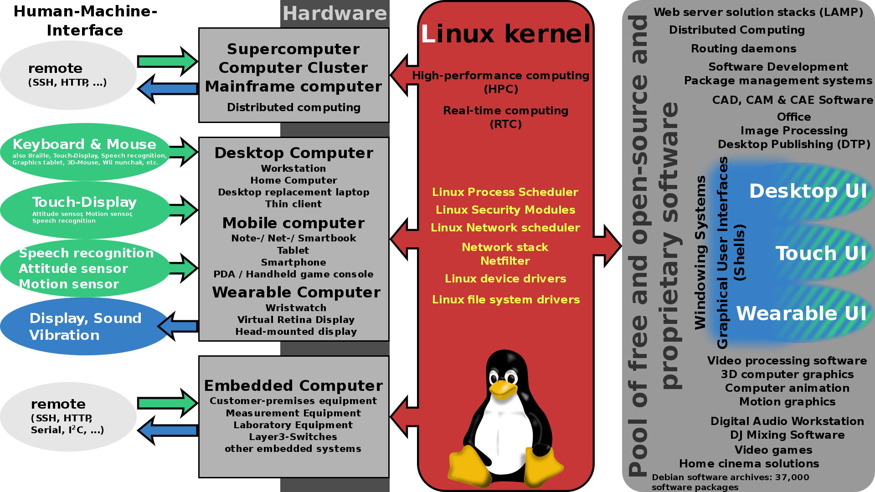
Características Principales de Linux
Código Abierto: Linux es un sistema operativo de código abierto, lo que significa que su código fuente está disponible para que cualquiera lo examine, modifique, y distribuya. Esto permite una rápida mejora y adaptación del sistema a diferentes necesidades.
Multiusuario y Multitarea: Linux permite que varios usuarios accedan y utilicen el sistema simultáneamente sin interferir entre ellos. Además, es un sistema multitarea, lo que significa que puede ejecutar múltiples procesos a la vez.
Portabilidad: Linux es altamente portátil y puede ejecutarse en una amplia gama de hardware, desde dispositivos integrados y móviles hasta servidores y supercomputadoras.
Seguridad: Linux ofrece altos niveles de seguridad mediante permisos de archivo, encriptación, autenticación, y capacidades avanzadas de administración de redes y servidores.

Slide 6
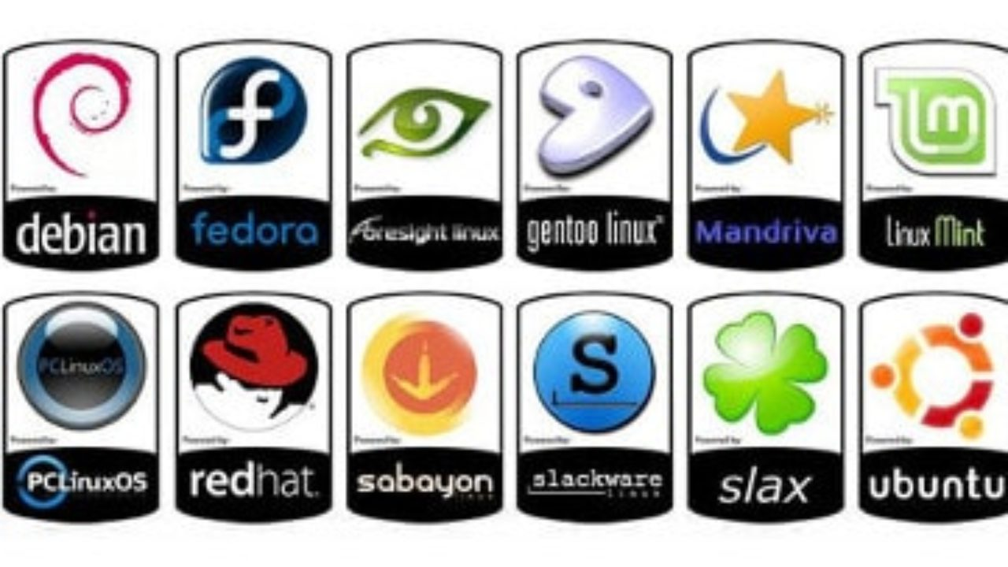
Distribuciones de Linux
Una distribución de Linux (o "distro") es una versión específica de Linux que incluye el núcleo (kernel) de Linux y un conjunto de software adicional (aplicaciones, herramientas, gestores de paquetes, etc.). Algunas distribuciones populares son:
Ubuntu: Una de las distribuciones más populares y amigables para el usuario, ideal para principiantes y uso de escritorio.
Debian: Conocida por su estabilidad y seguridad, Debian es la base de muchas otras distribuciones, incluido Ubuntu.
Fedora: Orientada a desarrolladores y usuarios avanzados, Fedora ofrece software de vanguardia.
CentOS/RHEL: CentOS es una versión gratuita de Red Hat Enterprise Linux (RHEL), popular en entornos empresariales.
Arch Linux: Dirigida a usuarios avanzados, Arch proporciona un enfoque minimalista y de bricolaje, permitiendo una personalización total del sistema.

Slide 7




Administración del Sistema
Algunos comandos importantes para administrar un sistema Linux:
top o htop: Muestra los procesos en ejecución y el uso de recursos del sistema.
df -h: Muestra el uso del espacio en disco.
free -m: Muestra el uso de memoria.
shutdown: Apaga o reinicia el sistema.

Slide 8

Linux es un sistema operativo poderoso y flexible, ampliamente utilizado en diversos entornos, desde servidores hasta dispositivos integrados y computadoras personales. Su estructura de código abierto, seguridad robusta y comunidad de apoyo lo convierten en una opción popular para desarrolladores, administradores de sistemas y entusiastas de la tecnología. Conocer los conceptos básicos y el uso de Linux proporciona una base sólida para explorar sus capacidades avanzadas y aplicaciones en diversos campos tecnológicos.

Slide 9

www.pio.edu.co
Formamos pioner@s para un
mundo laboral que sí existe…
#YoSoyPio

